Slide 1

Centrala teman i musik
Åk 7

Slide 2

Praktiskt innehåll
Bandspel
Grunder i elgitarr, elbas, trummor och synt
Att kunna spela grundackord på akustisk gitarr
Eventuellt några barréackor
Alla dur –och mollackord på piano (treklang)
Enkla baslinjer med elbas
Mikrofonsång och sångteknik

Slide 3
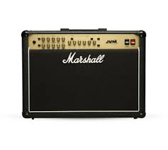
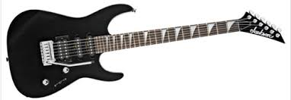
Mål
Allt detta syftar på att eleven lär sig att musicera i en grupp
Att kunna lyckas och få glädje av att lära sig nya saker
Bli bekant med sin egen sångröst och sjunga tekniskt rätt
Kunna lyssna på olika musikstilar och urskilja dem

Slide 4
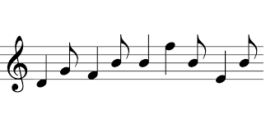
Teori
Genomgång av olika bandinstrument och tangentinstrument
Röstvård och röstlägen
Musiklära
Musikhistoria
Egna föredrag, uppsatser och grupparbeten kring ämnen

Slide 5
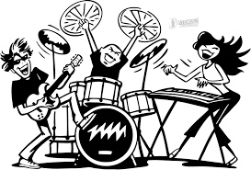
Musikstilar vi spelar
Pop
Rock
Dagens musik och musik från olika årtionden
Soul, funk, jazz
Eleverna får påverka låtvalen

